Slide 1
POZNÁVAČKA
PREŠOVSKÝ KRAJ

Slide 2
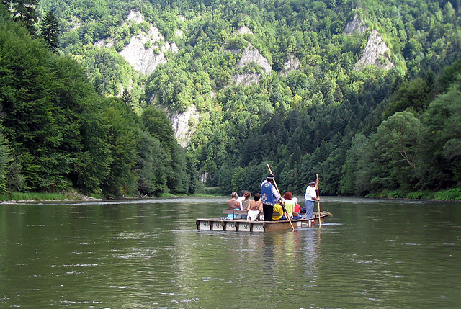
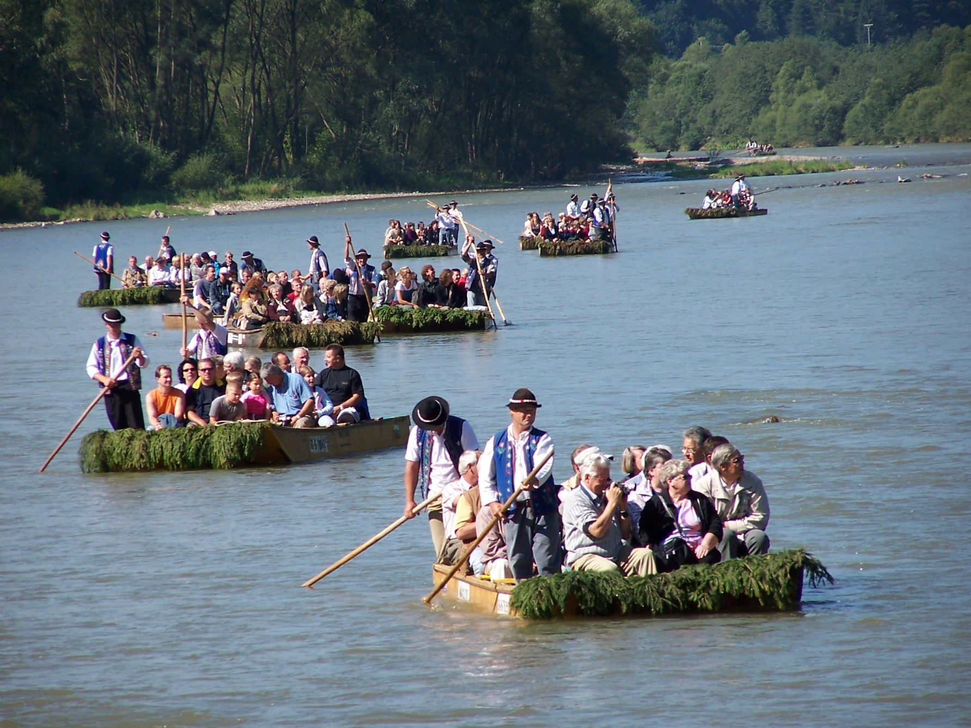
1. Rieka v NP Pieniny známa splavovaním na drevených pltiach.

Slide 3
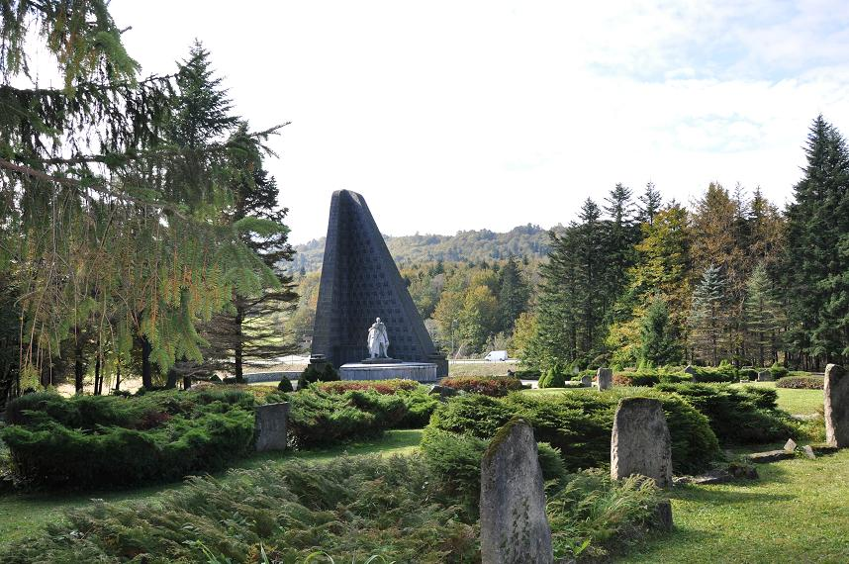
2. Priesmyk na hraniciach Slovenska a Poľska,
je tu pamätník bitky z 2. svetovej vojny.

Slide 4
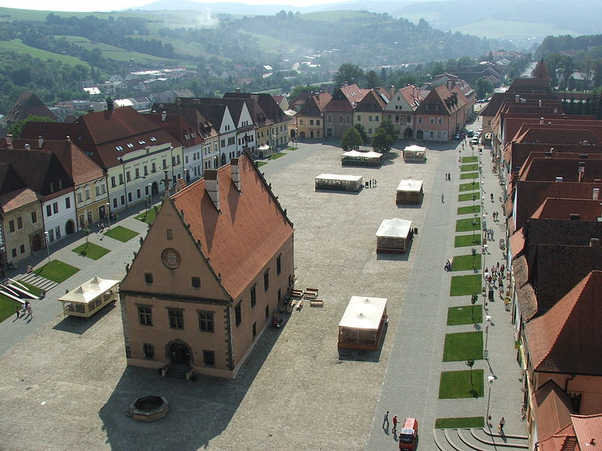
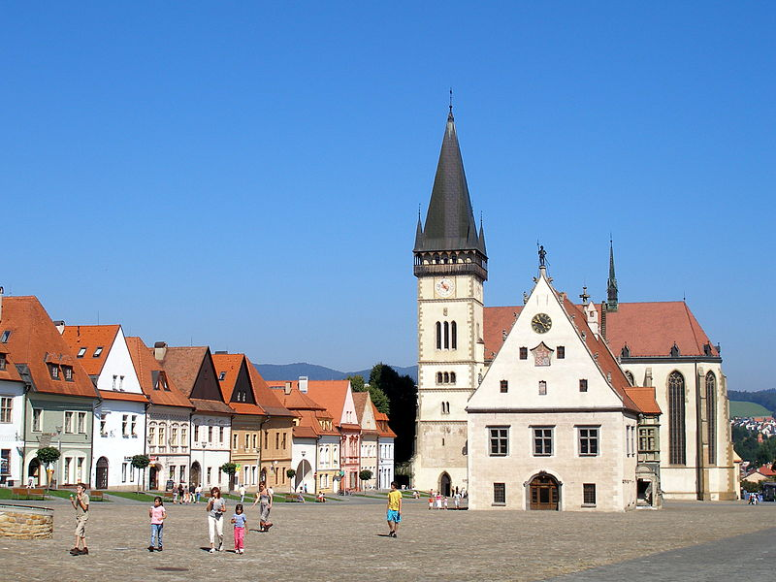
3. Mesto so zachovanými hradbami, známe gotickým Radničným námestím a kostolom sv. Egídia.

Slide 5
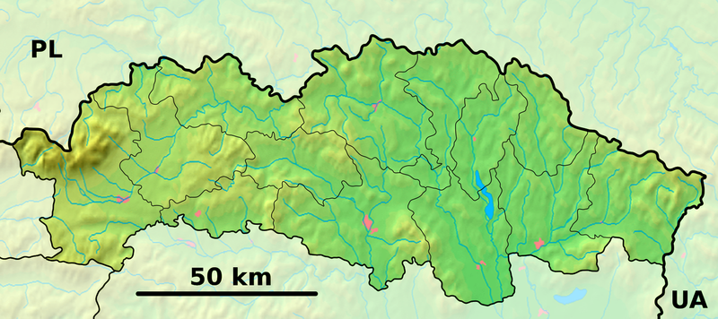
4. Najvýchodnejšia obec na Slovensku.

Slide 6
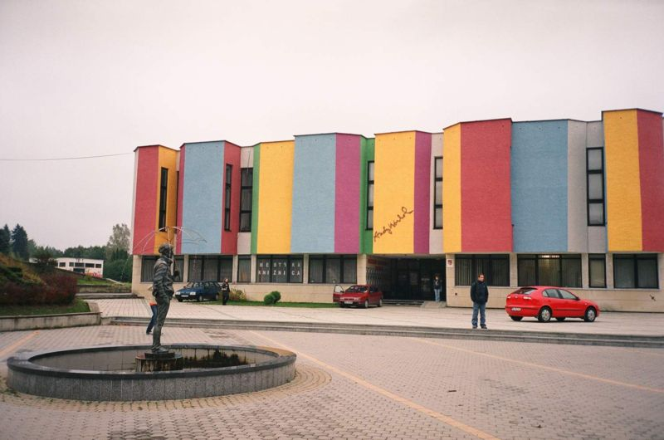
5. Po akom umelcovi je pomenované Múzeum moderného umenia? V akom meste sa nachádza?

Slide 7
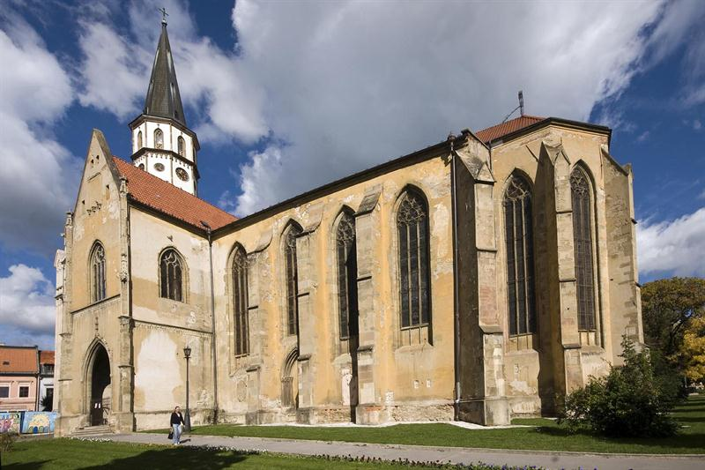
6. Chrám v Levoči, preslávený dreveným oltárom Majstra Pavla.

Slide 8
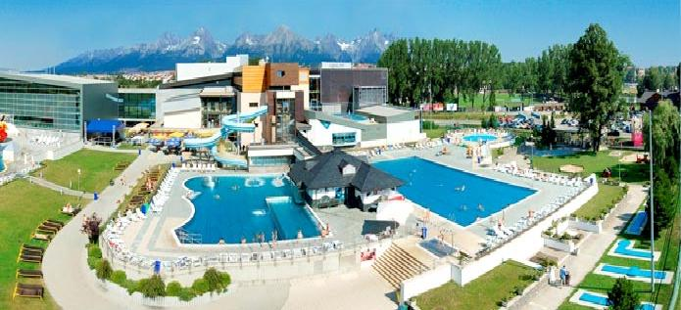
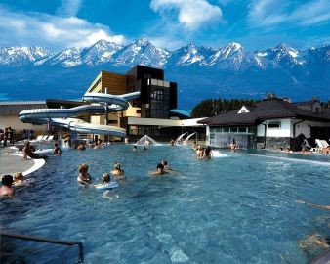
7. Relaxačno – športový areál vo vstupnej bráne do Vysokých Tatier.

Slide 9
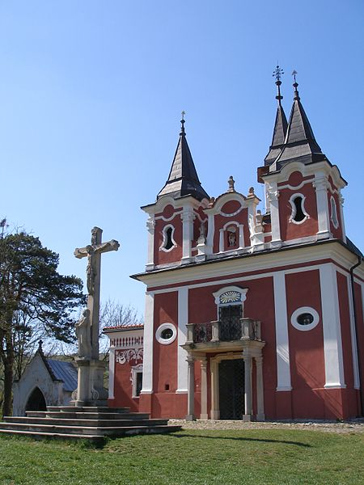
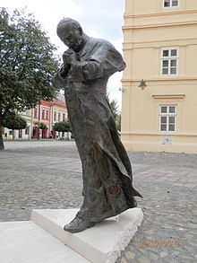
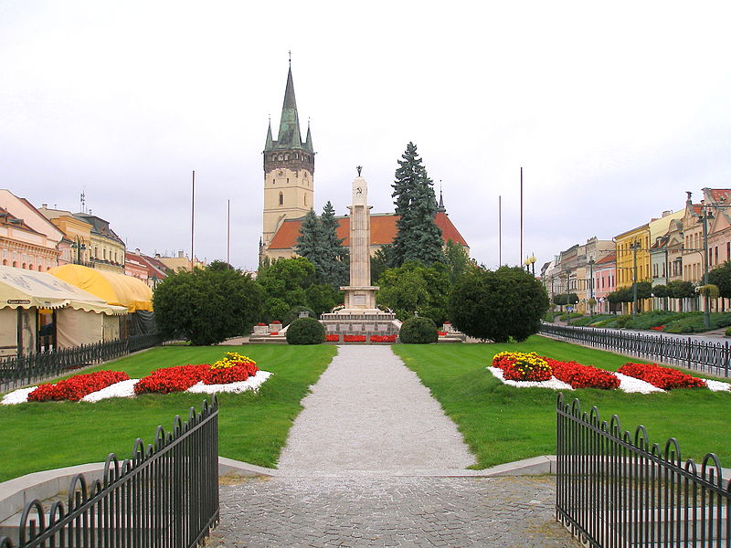
8. Tretie najväčšie mesto Slovenska, preteká ním rieka Torysa.

Slide 10
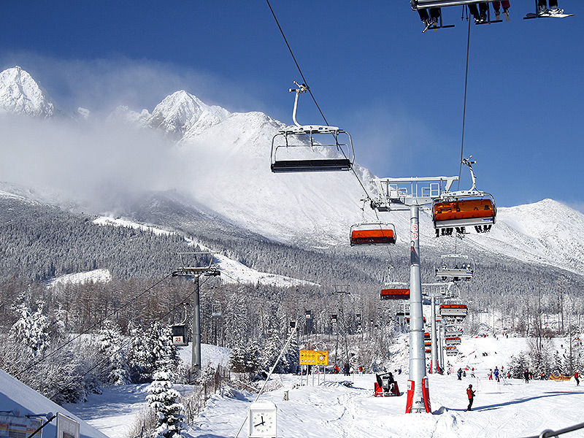
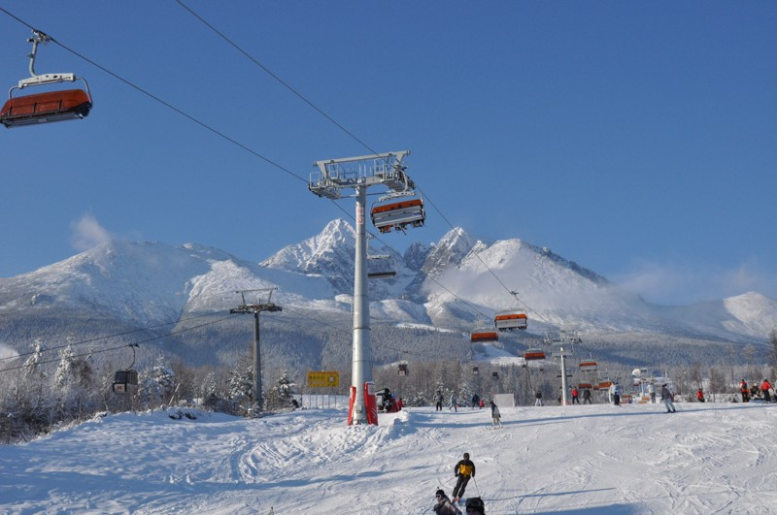
9. Jedno z najznámejších lyžiarskych a turistických stredísk vo Vysokých Tatrách.

Slide 11
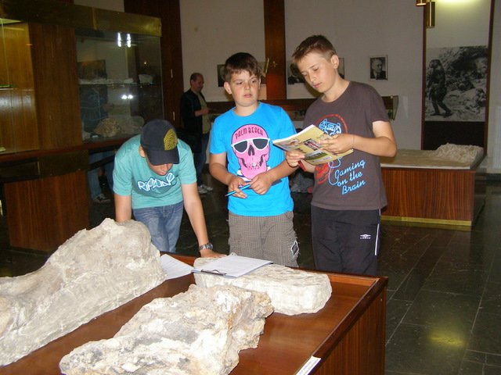
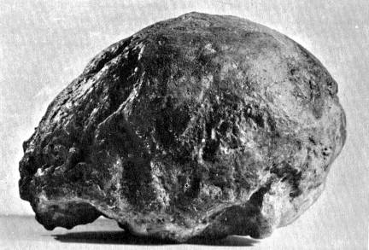
10. Obec v okrese Poprad známa nálezom travertínového odliatku výplne lebky neandertálca.

Slide 12
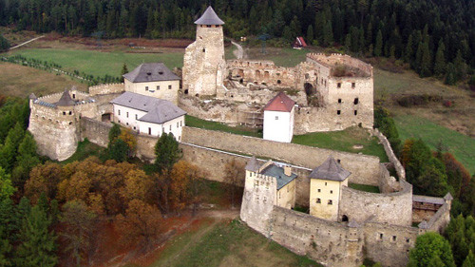
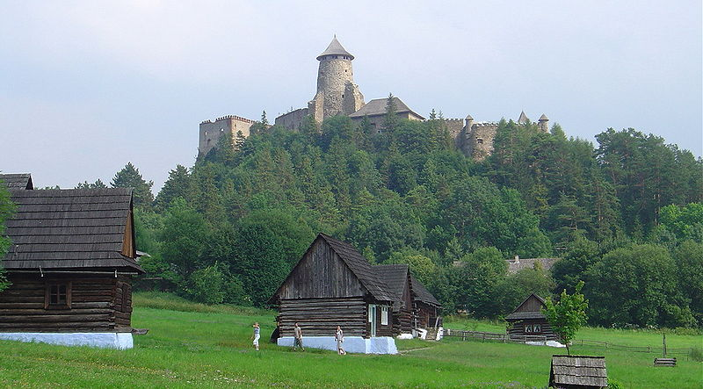
11. Hrad v hraničnej oblasti s Poľskom, pri rieke Poprad so skanzenom – ľudová architektúra Spiša a Šariša.

Slide 13
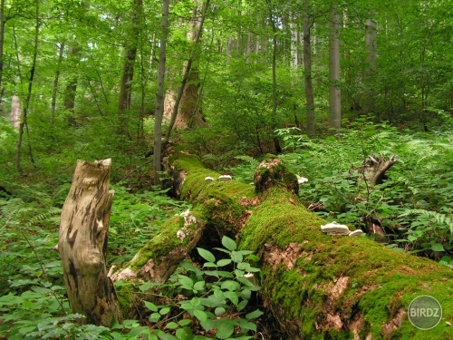
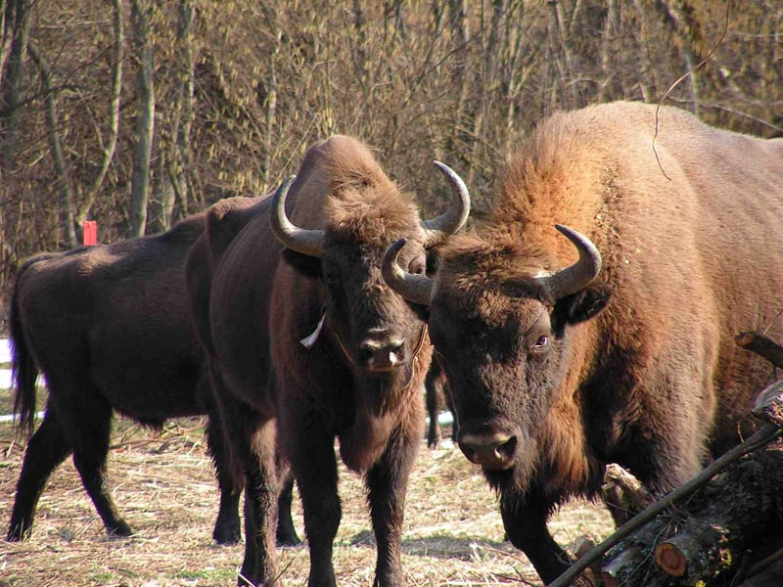
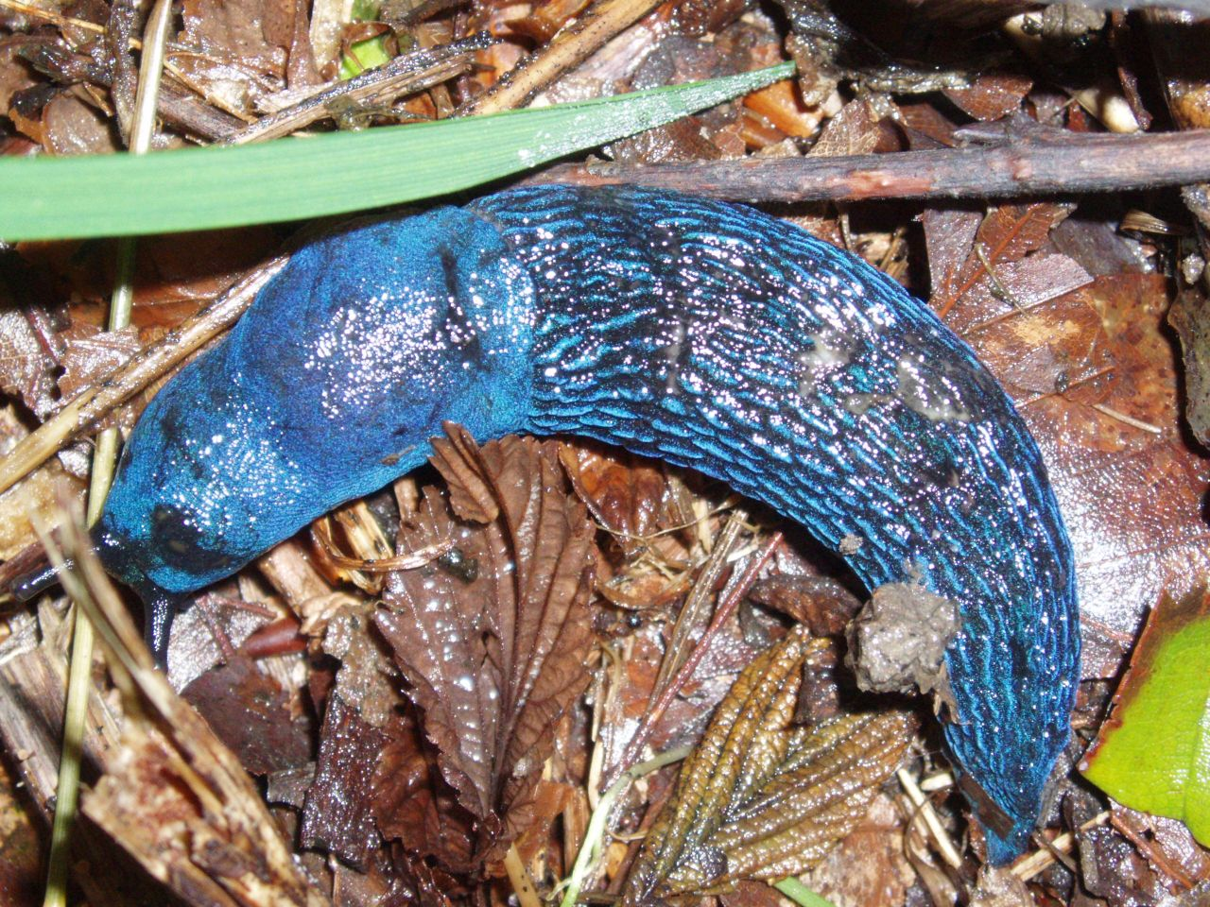
12. Národný park na hraniciach s Poľskom a Ukrajinou.

Slide 14
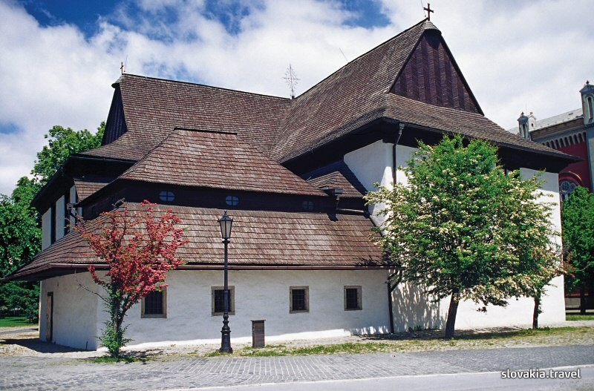
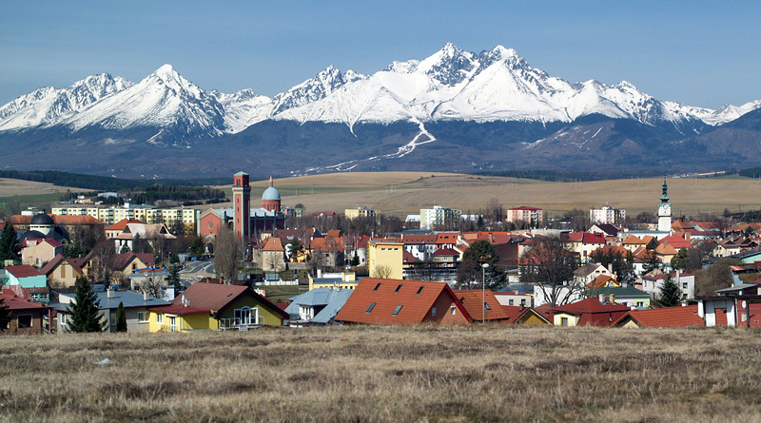
13. Okresné mesto Prešovského kraja pod Vysokými Tatrami – nachádza sa tu drevený evanjelický kostolík – pamiatka UNESCO.

Slide 15
Správne odpovede:
Dunajec
Dukliansky priesmyk
Bardejov
Nová Sedlica
Andy Warhol - Medzilaborce
Chrám sv. Jakuba
Aquacity Poprad
Prešov
Tatranská Lomnica
Gánovce
Ľubovniansky hrad
NP Poloniny
Kežmarok

